Slide 1
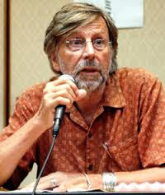
演說1406激進民主 講者： 掌門
《Radical Democracy》(1996)
By
Douglas Lummis

Slide 2
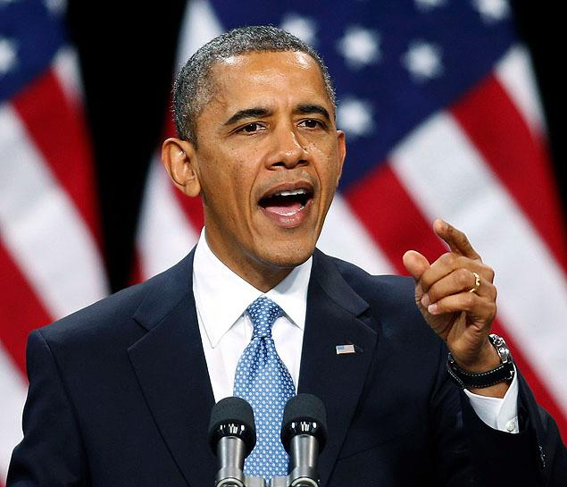
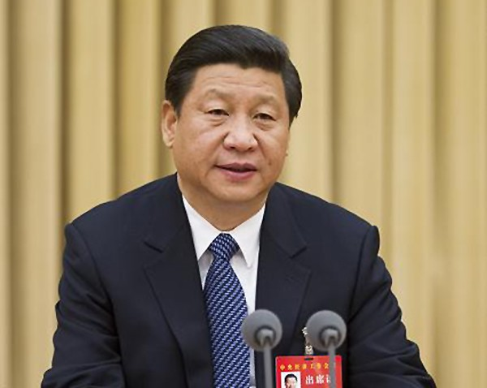
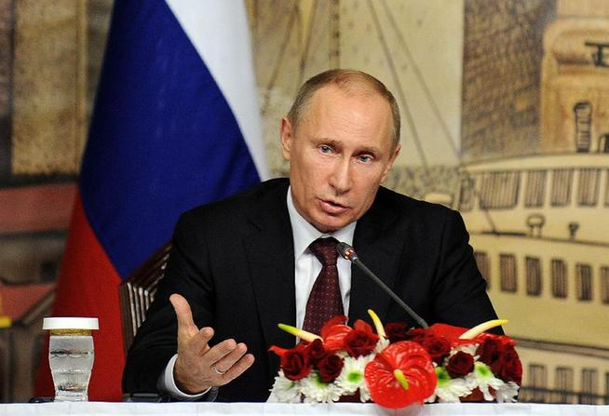
何謂民主制度？
當今之世，所謂「民主政治」已是天經地義，理所當然。 就其最失敗方面言之，則世上無一政體當真是由“人民”統治的，那怕是號稱最民主的西方先進國家。 有趣的是，就其最“成功”方面言之，則世上所有政體, 那怕是最獨裁的, 都自稱遵行“民主” 。

Slide 3
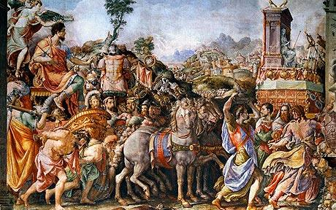
何謂「人民」？
何謂「民主」？或者何謂「民主制度」？細想之下，背後隱藏著另一道更為深刻的問題：何謂「人民」？
壟斷權柄者常用以下三種手段以粉飾民主：
(甲) 從定義上收窄「人民」的範圍。*****
通過排除奴隸、少數族裔、無產者、婦女或文盲來縮窄「人民」概念，那麽統治階層內部的同質性和凝聚力得到維持，有利施行統治。
舉例：據古希臘城邦民主制，奴隸和婦女不得列作公民。

Slide 4
何謂「人民」？
(乙) 把異己者排除出「人民」之列。
把不從主流者打成“人民公敵”，那麽政權自然獲得餘下“人民”的擁戴而具有民主合法性了。這種「不寬容政策」每每得到主流多數派的支持，但卻違反了保護少數派權益的現代民主精神。
舉例：剝奪異教徒、叛國者、反革命份子或罪犯的政治權利。
(丙) 成立革命政黨指導「人民」。
先確立一種「正確的」意識形態，那麼具有前衛思想的革命政黨以指導民眾為己任，因而擁有平宜行事權。
當今號稱最民主的西方先進國家已制訂 “成年公民普選權” “權利法案”和 “多黨制議會”等民主制度，遂誇誇其談於其民主成就。

Slide 5
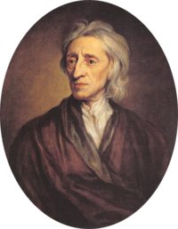
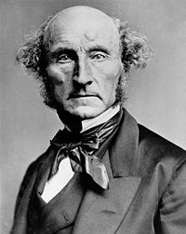
當代主流民主制度
建基於洛克《政府論次講》和穆爾《論自由》兩書所揭示的「自由主義」政治哲學，而為天下民主之既定範式。
這派別的原始思想家斷定：唯有擁有一定數量財產的男性才可被託付公共決策的責任。***** 這暗設了社會實質上是由該群體的成員構成的，而其他人等(包括婦孺奴隸和無產者)是依附性的，對社會既不存有利益，也沒有承担責任的能力，所以不應賦予公共決策權力。
更有甚者，對於那些享有公共決策權力的人(即擁有投票權者)，也並非人人有足夠的能力(包括財力和智識sense)履行施政决策，所以最合理的辦法就是通過「選舉制度」選出合適的決策人，賦予其重大且集中的權力，以保障整體階層的財產利益，是為「代議政制」。**** 在這種制度下，一般人民的政治性格是消極的，其決策權是間接的，遂又名為「間接民主」。
洛克
穆爾

Slide 6
當代主流民主制度
政治哲學家 Macpherson稱「自由主義」為「占有性個人主義理論theory of possessive individualism」，列出其要義如下：
人的本質在於追求個人之滿足；
社會由許多自由平等的個人，透過佔有財產而相互產生關係；
政治生活的作用是保護個人的「佔有物possession」(引申包括生命和自由等抽象主權)不被侵犯。***** 保護產權和自由市場重於一切，社會的諸般權利和義務由此而生。
上述第三點乃是畫龍點睛，強調社會構成不奠基於人民生活上的相互關係，而奠基於財產佔有。「激進民主」重要理論家Douglas Lummis認為無論好壞，“那不是民主，而是中產階級統治。” ***

Slide 7
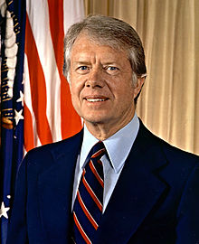
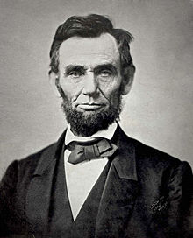
民主的內涵
欲探討民主的內涵為何？反過來可從
〈民主不是甚麽？〉入手，是為批判性觀點。
(一) 美國總統 卡特說 “民主就是致力國民福利。”這是將「民享for the people」偽裝為「民治by the people」，*** 從而把林肯有關民主的著名闡釋抽空了三分之二。 理論上專制制度下，聖賢之君施政也可能出於利民，然而那不是民主。所以，「民主」關乎由誰施政統治或掌控公權，而與施政目的或福利歸屬無關。****
(二) 人民支持的統治就是民主。謬誤與上類同。 人民可能十分支持康熙的施政，但他當然不民主。
卡特
林肯

Slide 8
民主的內涵
(三) 經濟發達就是民主。經濟發展與民主的關係是個棘手的政治課題。 作者認為如果“經濟發展”指的是人民對經濟權力中心 (如企業、經濟規劃機構、銀行等)的控制，則此說成立。*** 如果指的只是財富或GDP增長，則貧國和富國都可以是民主的或是不民主的，故而兩者並無關係。
(四) 實施自由市場就是民主。
這是美國官方的常用說辭：“社會主義指令式經濟是反民主的，因此自由市場是民主的。” 這種說法偷龍轉鳳。
資本主義自由市場將社會分裂為富人和窮人階層，並且將差距擴大化，這與民主是不相容的。***** 社會主義嘗試進行矯正和補救，就算失敗了，並不証明自由市場是對的。就好像藥醫不好了病，不能反過來說病是好的。

Slide 9
民主的內涵
(五) 民主是“機會平等”
這是睜著眼睛說瞎話。 窮人的“平等機會”不斷被削弱，極端的經濟不平等必導致富人利用其財富掠奪窮人；又或是窮人利用其政治權力掠奪富人。兩者俱難言民主。
(六) 民主是自由選舉。
這是將必要條件偽裝為充分條件。*** 況且在今日美國，選戰已被市場營銷工業所接管，民主削弱至“兩害相衡取其輕”，甚或是“東家西家無差別”的境況。
(七) 民主就是美國憲政體制。****
其實這反而最有力量。 美國憲政體制是「自由主義」政治哲學的巔峯之作，非常完備，為當今天下之楷模。 然而，倘若自由主義是錯誤的！則完備的錯誤不構成正確。
況且，就算是美國本身的民主生活也已捉襟見肘，漏洞百出。 對外無法抑阻政府執行代表大企業利益的國際霸權主義路綫；*** 對內無法抑阻權力向華盛頓集中，地方權力日益流失的民主窘困； 無法解決經濟領域和工作場所的不民主問題。國內政情也無法擺脫 國會說客、政治分贜、選舉秀…..等等惡劣積習。

Slide 10
〈激進民主〉定義
考其詞源，「民主democracy」出自古希臘單詞demos和kratos，意為“人民的權力”。 《牛津英語詞典》「radical」的第一個意義是“基本液radical humidity”，中世紀哲學認為是所有動植物自然固有的，保有活力的必要條件。
如此，Def. 「激進民主radicaldemocracy」意為 根本的、本質的、固有形式的人民掌控權力的狀態。**** 譯為「基進民主」似更適切。
然則「民主」只是一種政治理想,而非實現這種理想的方式. 民主不是任何特定的政治和經濟制度,問題只是任一特定的制度有多民主. 即「民主」是對政治制度的批判準則. ****

Slide 11
〈激進民主〉定義
當今政治理論分為三大陣營：自由主義、保守主義和 社會主義。而「激進民主」清楚地歸屬於社會主義陣營。
社會主義之主流當非「馬克思主義」莫屬，然而，並非社會主義就一定是馬克思主義。蓋自列寧和毛澤東將馬克思主義付諸實踐，人間巨變，志士灑血，生靈塗炭…..
於是西方左翼智識分子引以為戒，不再支持以暴力革命方式改造社會，而轉為“建制派”， 欲於當前自由主義民主現實之內部， 訴求社會主義的目標理想。****
到了上世紀末葉，美國政情弊端顯露，民間不滿呼聲鵲起，形形色色的抗議活動應運而生，尋且形成共識，塑造理論基礎，這是激進民主的來由。

Slide 12
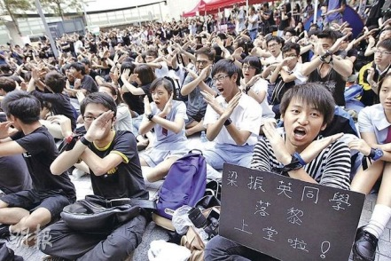
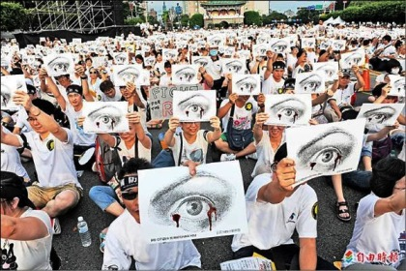
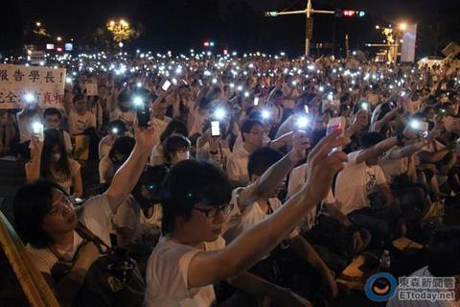
激進民主的內涵
既然起自抗議運動，它的根性就是「批判性」，*** 著力點放置於揭露現存資本主義社會的諸般不平等和不正義-----小焉者，中產階層對應草根階層無論在財富、教育、就業諸層面的機會壟斷；大焉者，上層政治運作受到菁英圈子封閉性操控，民主嚴重流失。 一國之內，經過世代累積，社會更為貧富懸殊，流動性更低，弱勢社群更趨無助。 國際之上，工業先進大國對應落後國家，施行嚴苛的經濟盤剝，反映在窮國的赤貧和生態毁壞上面。
激進民主對自由主義的批判，從理路上看，並未超出馬思克主義範圍。
激進民主主張多元主義，不以統一的意識形態相號召，不提出宏大的全局性社會變革目標，實踐策略上也不試圖建立龐大嚴密的組織，而企圖以地方性的、局部目標的公民團體運動推行社會變革，**** 逐漸導致資本主義國家消亡。

Slide 13
激進民主的內涵
因此，激進民主的理論主要放在探討「公民社會」的概念和其實踐綱領之上。
〈激進民主的綱領〉
「公民社會」被設想為在建制內部按政治文化經濟環保等多元目的，形成面對面小群體，以普遍價值相號召，爭取在社區和基層單位掌權，以取代“資本主義代議制”的制度安排。*****
自從法國大革命以來，每次社會變革試驗，均發覺官僚機構不單沒有為人民所馴化，反而更為強橫專斷。考其因由，是國家政制變革了，社會和公民並沒有同步變革。*** 激進民主主義者針對這點，提出「社會轉化」的新策略。
其手段為創造公共討論、公共價值和語言，開闢「公民空間」，力圖控制國家權力。*** 公民空間呈現為網絡狀態，每一網格關注一特殊系列的目標，**** 而不是以提出宏觀政策主張，攫取中央政權為目標的傳統政黨做法。

Slide 14
激進民主的缺憾
激進民主的理論建設顯得單薄，*** 也欠缺明星級理論家。由於沒有鮮明的意識形態旗幟，難以動員群眾的熱情。它在實踐中力量薄弱，致命的原因在於它不夠“激進”！*** 中間派總是兩面不討好！缺乏明確有力的核心理論和行動綱領，則導致力度散漫，很多時候氣候未成而內部先行分裂。***
另外，從事地方基層政治活動非常吃力，欠缺強大有力的政黨組織支持，實在難有作為。 只有在平均教育水平極高的少人口富裕國家，才有施行的希望。

